Slide 1
PROJET TRASVERSAL
La soutenance
Récupération du flux des données
Guobao LI
18-05-2016

Slide 2
SOMMAIRE
Contexte
Conception
Réalisation
Test

Slide 3
Contexte
Conception
Réalisation
Test
SUJET
Réalisation d'un serveur pour la récupération du flux de données qui sont sous la forme de MQTT
TECHNIQUES
MQTT Kafka Mosca Docker
Swarm Consul Haproxy Mongodb
VirtualNetwork Compose

Slide 4
Contexte
Conception
Réalisation
Test
Au début

Slide 5
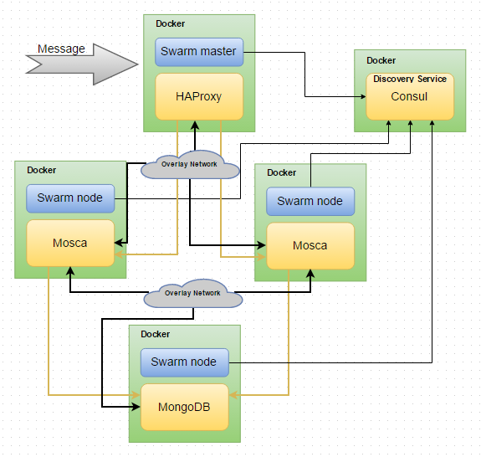
Contexte
Conception
Réalisation
Test
Maintenant

Slide 6
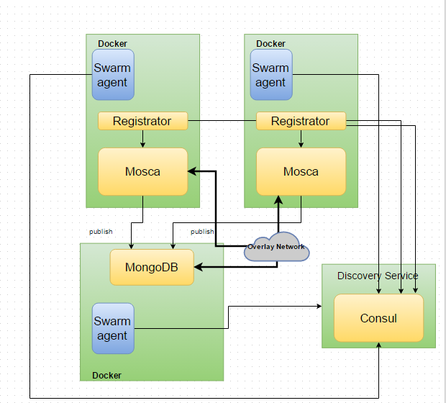
Contexte
Conception
Réalisation
Test
Le serveur

Slide 7
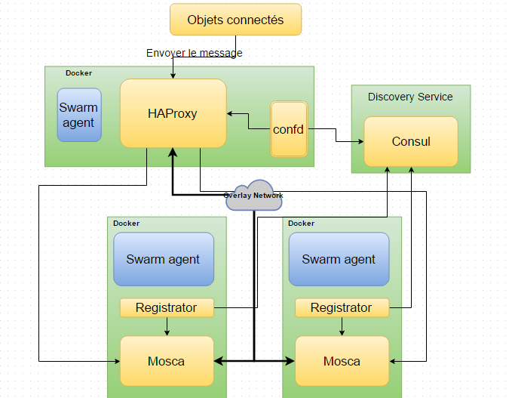
Contexte
Conception
Réalisation
Test
Le loadbalanceur

Slide 8
Contexte
Conception
Réalisation
Test
Points clés
1. Microservice
2. La configuration automatique pour Haproxy [consul-template]
3. Compose

Slide 9
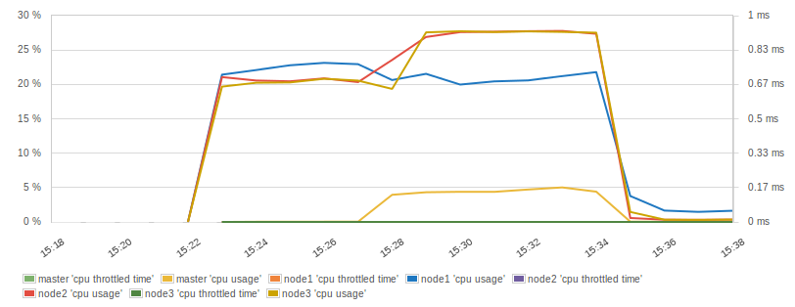
Contexte
Conception
Réalisation
Test
Premier cas
Outil:mqtt-malaria, sematext
Paramètres: 10000 messages, 100 bytes, 10 processus, 2 mosca
Résultat:
CPU usage
Master: Haproxy
Node1: Mongodb
Node2: Mosca
Node3: Mosca

Slide 10
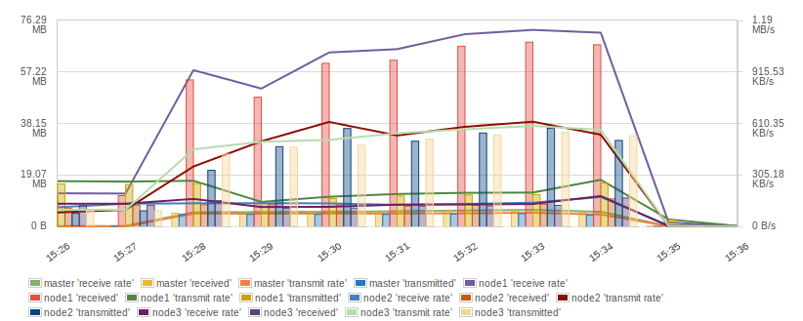
Contexte
Conception
Réalisation
Test
Premier cas
Les paramètres: 10000 messages, 100 bytes, 10 processus, 2 mosca
Le résultat:
Master: Haproxy
Node1: Mongodb
Node2: Mosca
Node3: Mosca
Network

Slide 11
Contexte
Conception
Réalisation
Test
Deuxmière cas
Outils: mqtt-malaria
Paramètres: 10000 messages, 100 bytes, 10 processus, 2 mosca, ajouter un autre mosca
Résultat: Il est scalable.

Slide 12
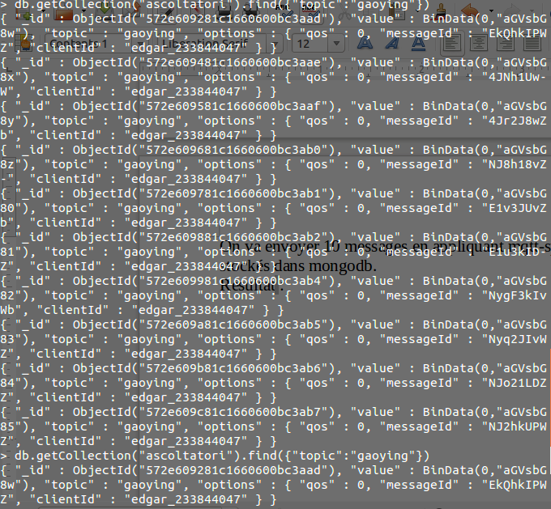
Contexte
Conception
Réalisation
Test
Troisième cas
Outils: mqtt-spy
Paramètres: 10 messages
Résultat:

Slide 13
Conclusion
Contexte
Conception
Réalisation
Test
Les connaissances:
1. le moyen de la gestion de projet
2. les techniques comme la conteneurisation surtout Docker
3. la communication avec l'entreprise
Les limites:
1. pas encore tester en utilisant le portable de Android
2. ne pas être capable de lancer plusieurs noeuds sur mon pc
3. ne pas aller plus loin sur la partie d'analyse de données

Slide 14
Contexte
Conception
Réalisation
Test
Merci!

